Slide 1
第3讲
多池、多室的电化学装置

Slide 2
复习目标
1.掌握多池连接的分析应用。
2.了解离子交换膜的分类及特点。
3.理解离子交换膜在装置中的作用。

Slide 3
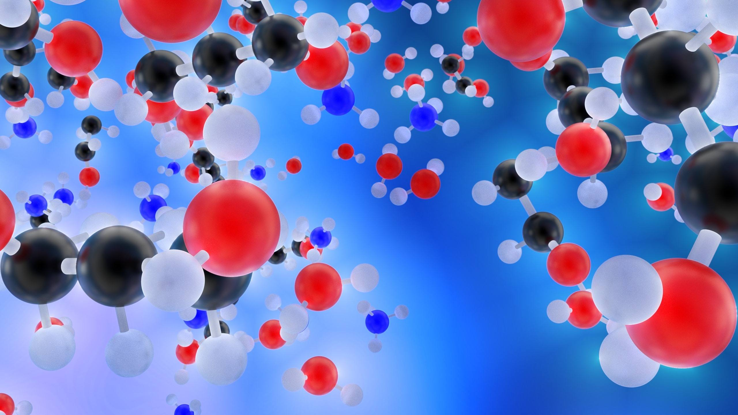
考点一
考点二
真题演练
明确考向
课时精练
多池串联的两大模型及原理分析
离子交换膜电解池
内容索引

Slide 4
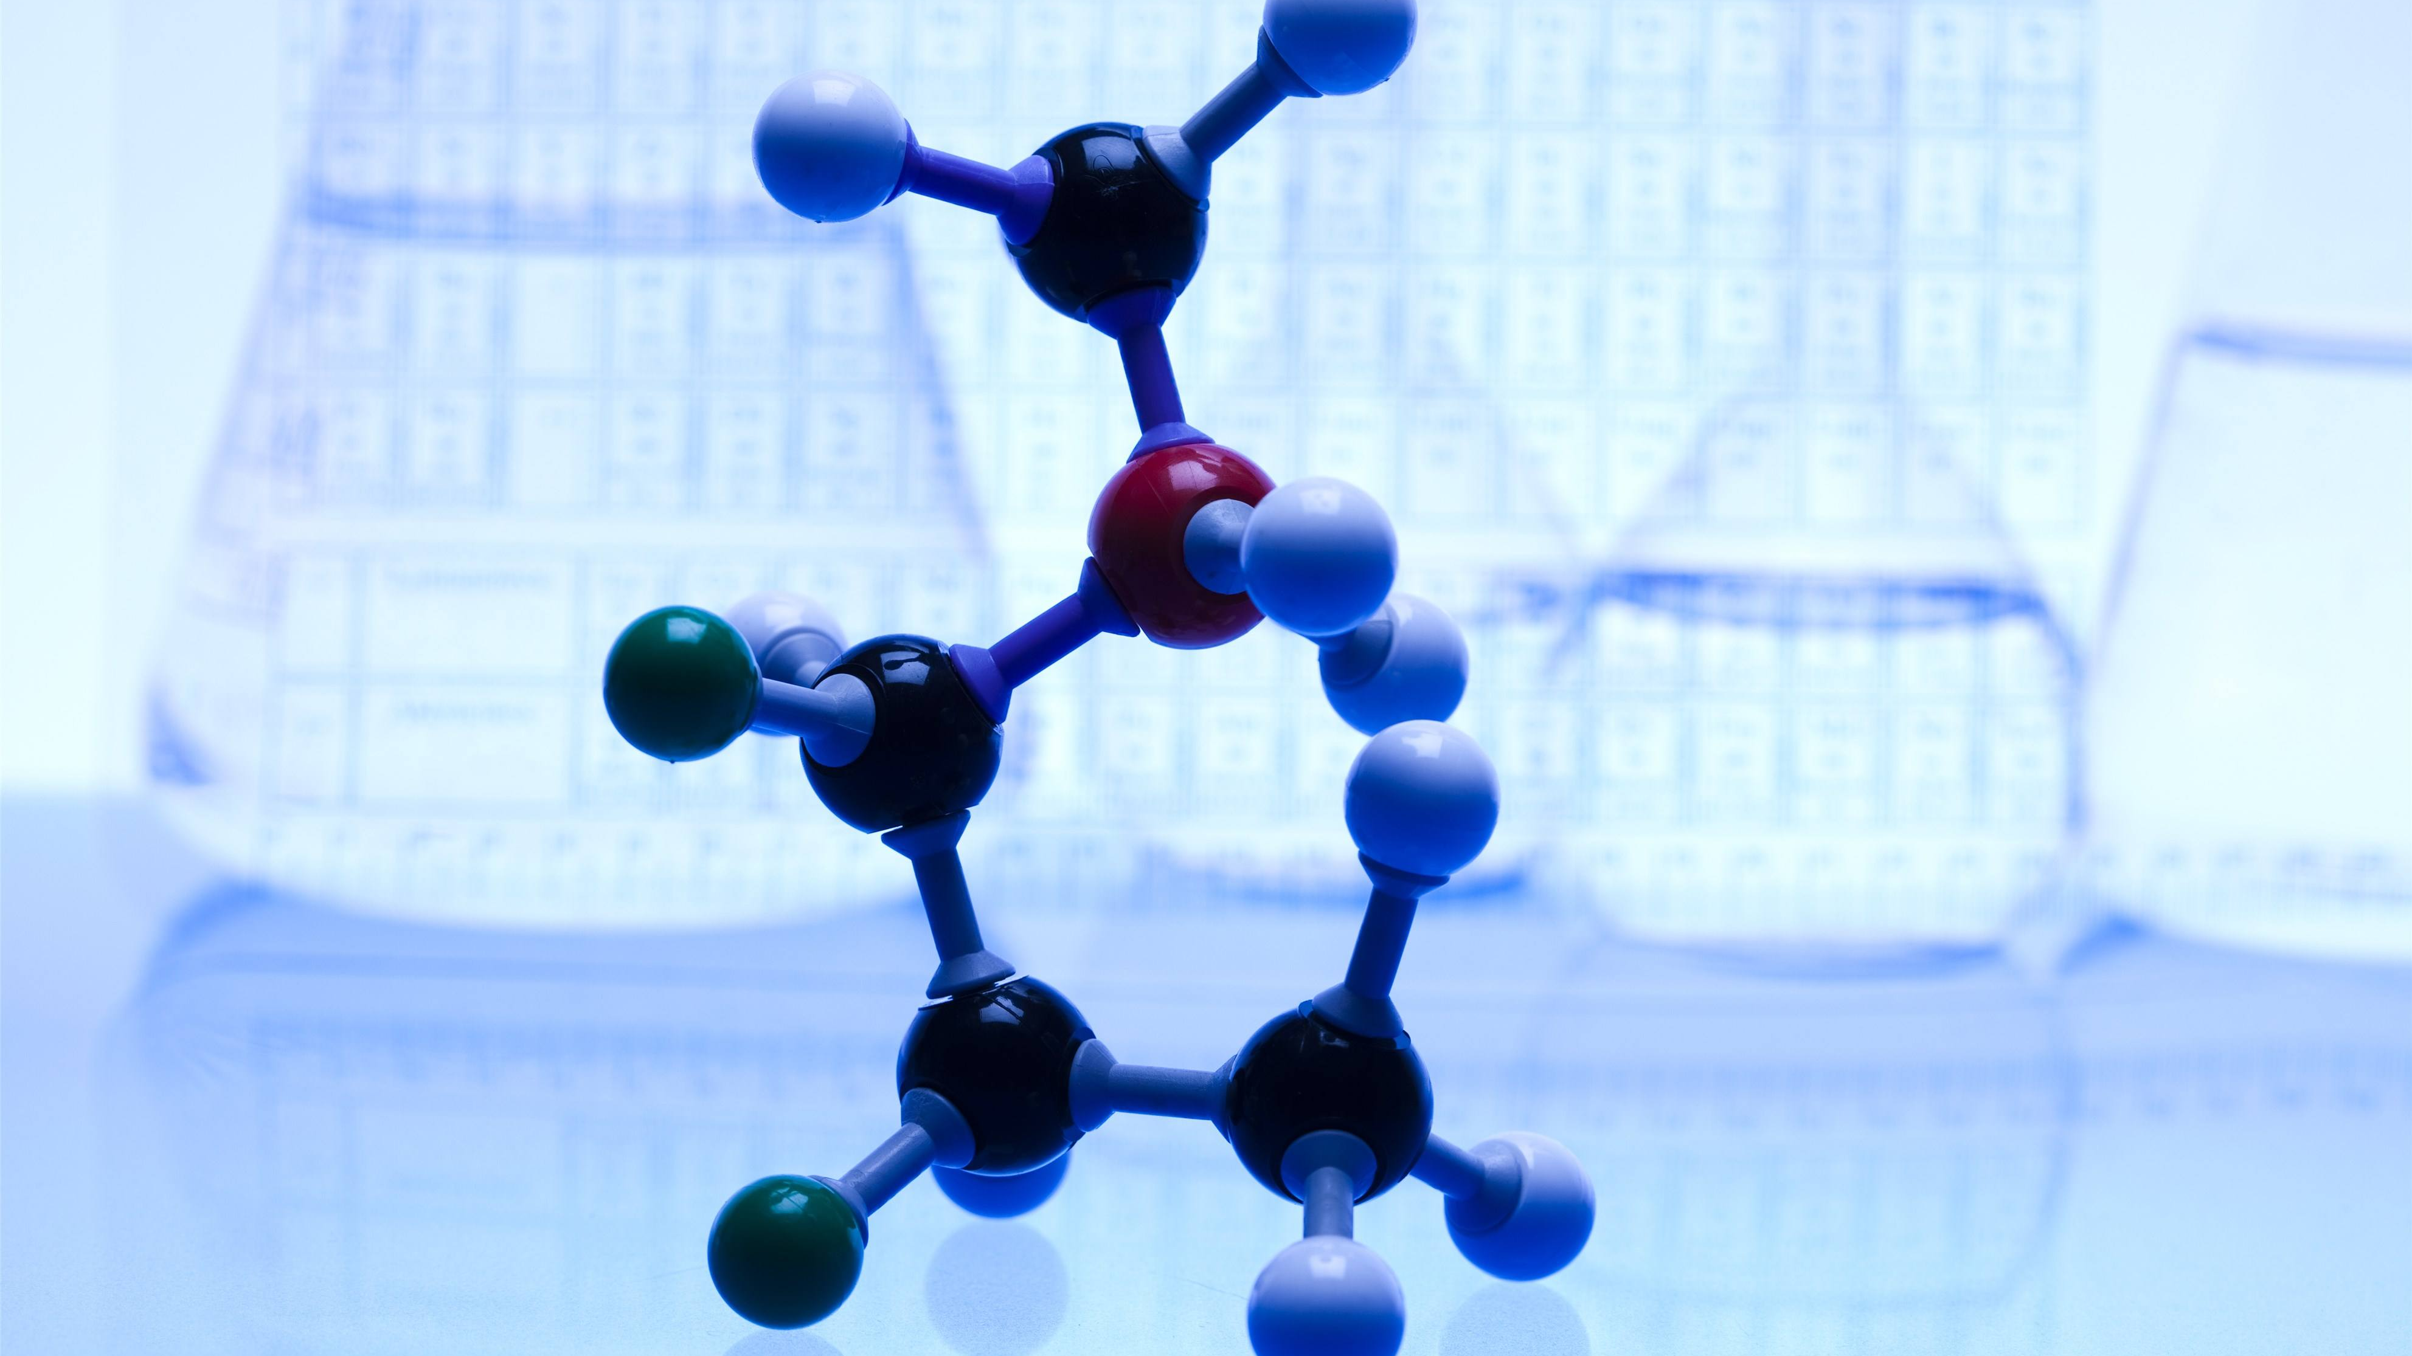
<
>
多池串联的两大模型及原理分析

Slide 5
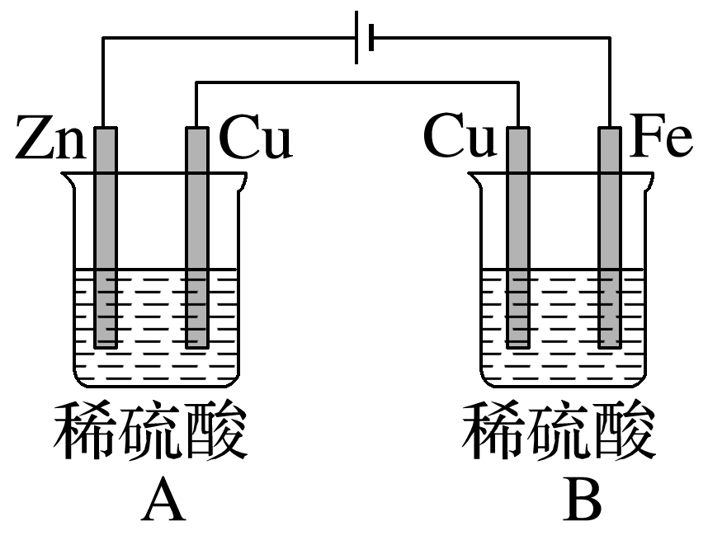
归纳整合
夯实必备知识
常见串联装置图
模型一 外接电源与电解池的串联(如图)
A、B为两个串联电解池，相同时间内，各电极得失电子数相等。

Slide 6
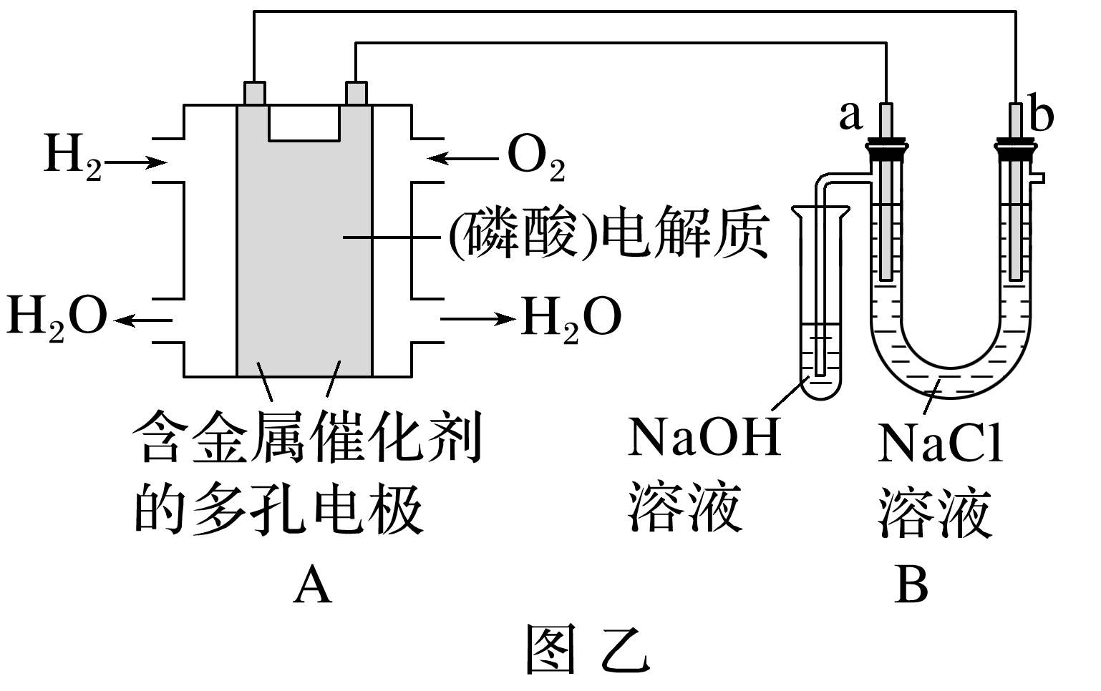
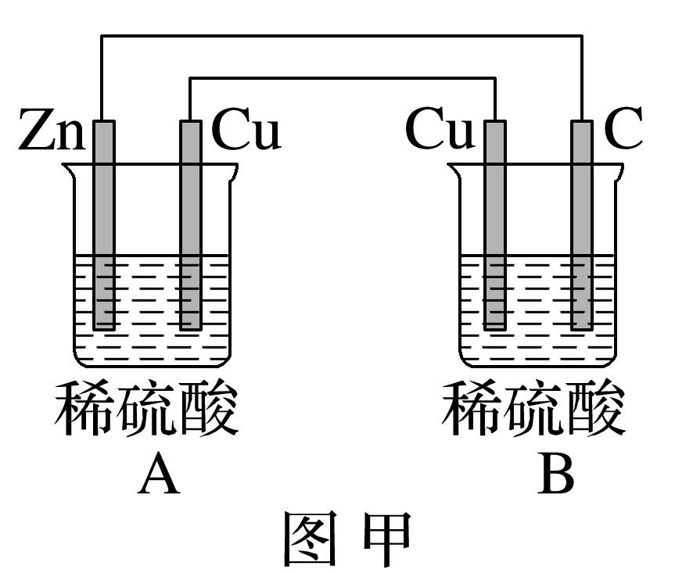
模型二 原电池与电解池的串联(如图)
显然两图中，A均为原电池，B均为电解池。

Slide 7
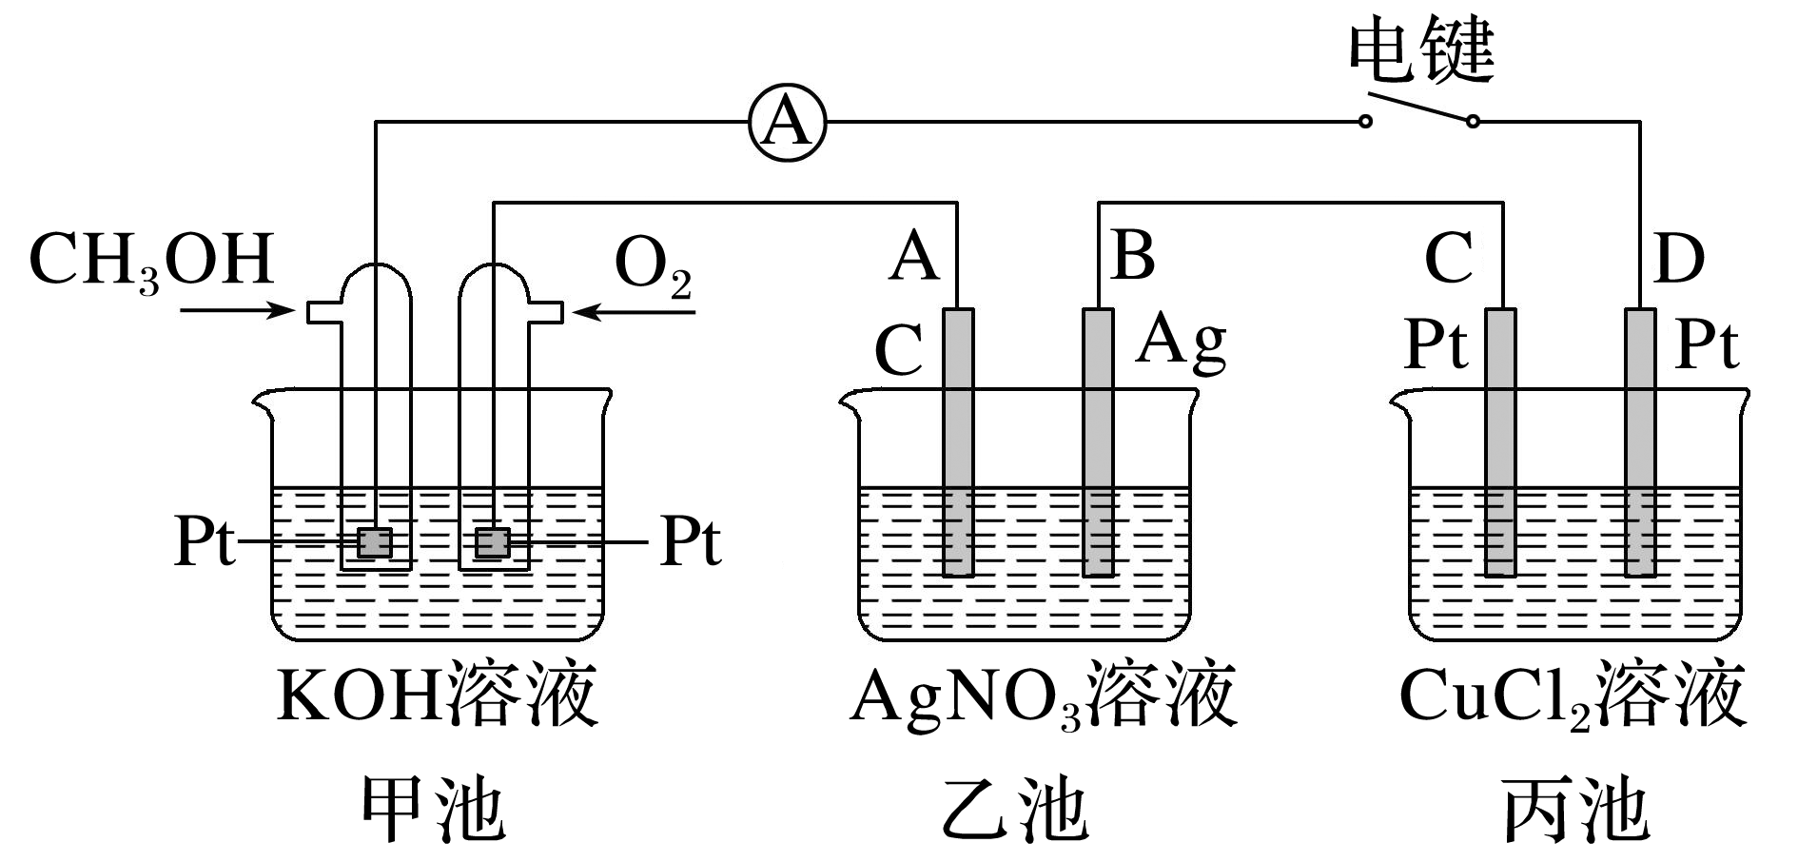
专项突破
提升关键能力
1.某兴趣小组的同学用如图所示装置研究有关电化学的问题。当闭合该装置的电键时，观察到电流表的指针发生了偏转。
请回答下列问题：
(1)甲池为________(填“原电池”“电解池”或“电镀池”)，通入CH₃OH电极的电极反应式为__________________________________。
原电池

Slide 8
甲池为原电池，通入CH₃OH的电极为负极，电极反应式为CH₃OH－6e－＋ 8OH－=== ＋6H₂O。

Slide 9
(2)乙池中A(石墨)电极的名称为_______(填“正极”“负极”“阴极”或“阳极”)，总反应式为_______________________________________。
阳极

Slide 10
(3)当乙池中B极质量增加5.40 g时，甲池中理论上消耗O₂的体积为_______mL(标准状况下)，丙池中____极析出______g铜。
280
D
1.60

Slide 11
(4)若丙池中电极不变，将其溶液换成NaCl溶液，电键闭合一段时间后，甲池中溶液的pH将______(填“增大”“减小”或“不变”，下同)；丙池中溶液的pH将_______。
减小
增大

Slide 12
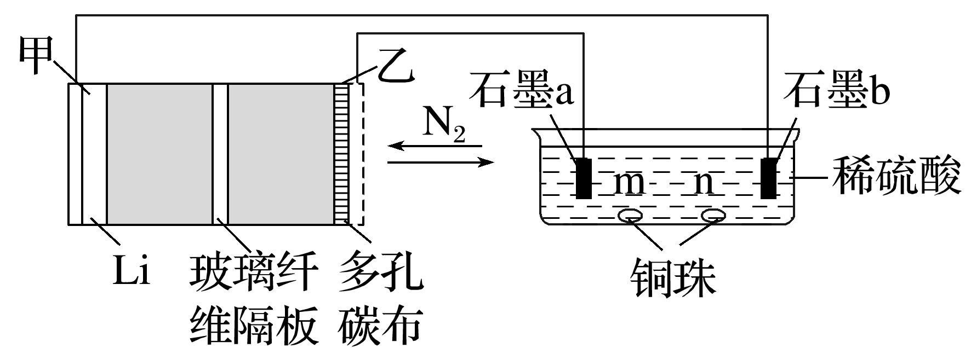
2.中科院长春应化所张新波团队提出了一种独特的锂—氮电池(Li—N₂)，该电池在放电过程中消耗氮气，充电过程中释放氮气，实现氮气的循环，并对外提供电能。该电池在充电时发生反应：2Li₃N===N₂↑＋6Li。现以该电池为电源进行如图所示实验，下列说法正确的是
A.乙电极上的反应为2Li₃N－
6e－===N₂↑＋6Li＋
B.充电过程Li＋由甲电极迁移
向乙电极，并在多孔碳布表面生成Li₃N
C.石墨a电极和m、n处均可能有铜析出
D.锂—氮电池为绿色固氮提供了一种可能
√

Slide 13
放电时，该原电池中锂失电子作负极，氮气得电子作正极，故乙电极是正极，发生反应：N₂＋6Li＋＋ 6e－===2Li₃N，A项错误；
充电过程是电解池原理，Li＋由乙电极移向甲电极，多孔碳布表面Li₃N分解生成N₂和Li＋，B项错误；
石墨a是阳极，阳极电极反应式：2H₂O－4e－===4H＋＋O₂↑，产生氧气，C项错误；
反应N₂＋6Li===2Li₃N属于氮的固定，锂—氮电池为绿色固氮提供了一种可能，D项正确。

Slide 14
练后反思
多池串联的装置中，先根据电极反应物和电解质溶液判断哪个是原电池，其余装置一般为电解池；与原电池正极相连的电极为电解池阳极，与原电池负极相连的电极为电解池阴极，据此判断各池中发生的反应。
返回

Slide 15
<
>
离子交换膜电解池

Slide 16
类型一 单膜电解池
应用举例
1.高铁酸盐也是一种优良的含铁净水剂，J.C.Poggendorr早在1841年利用纯铁作电极插入浓的NaOH溶液电解制得Na₂FeO₄，阳极生成 的电极反应式为_______
_________________________；Deininger等对其进行改进，在阴、阳电极间设置阳离子交换膜，有效提高了产率，阳离子交换膜的作用是_________________________。
Fe＋
避免 在阴极上被还原

Slide 17
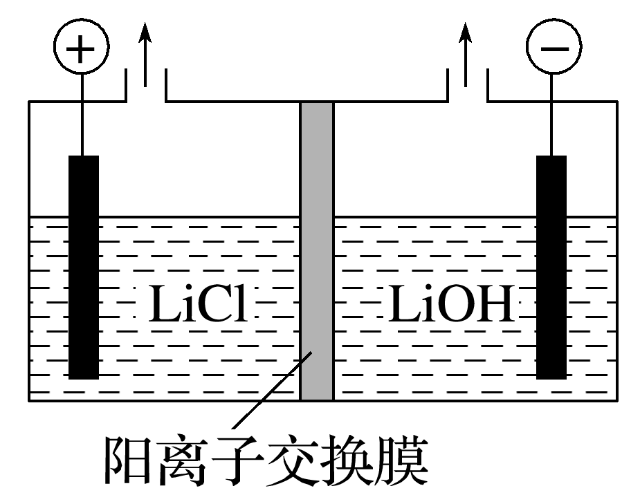
2.“电解”制备LiOH的原理如图所示，装置中使用阳离子交换膜将电解槽隔成阳极室和阴极室的目的是______________________________________________________
________________________________________。
①避免生成的Cl₂和LiOH反应，防止得到的LiOH不纯；②确
保了工业生产的安全(以防H₂、Cl₂混合爆炸)

Slide 18
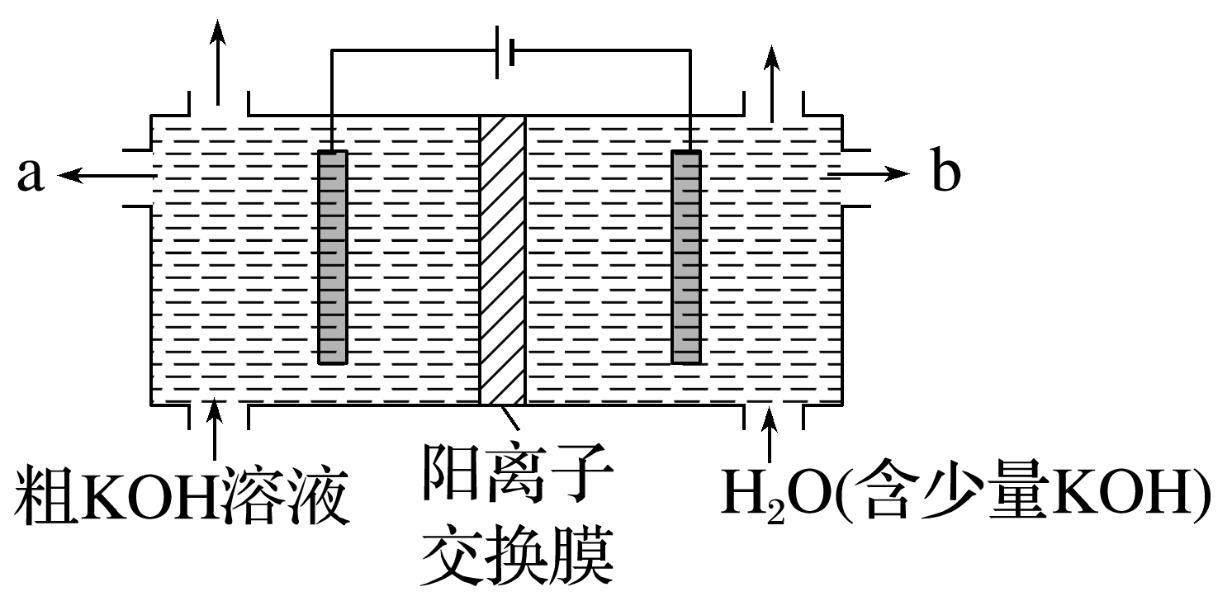
3.用电解法可提纯含有某种含氧酸根杂质的粗KOH溶液，其工作原理如图所示。下列有关说法错误的是
A.阳极反应式为4OH－－4e－===2H₂O＋O₂↑
B.通电后阴极区溶液pH会增大
C.K＋通过阳离子交换膜从阴极区移向阳极区
D.纯净的KOH溶液从b口导出
√

Slide 19
阳极区为粗KOH溶液，OH－失电子发生氧化反应：4OH－－4e－===2H₂O＋O₂↑，A项正确；
阴极上H₂O得电子发生还原反应：2H₂O＋2e－===H₂↑＋2OH－，阴极区附近溶液中c(OH－)增大，pH增大，B项正确；
电解时阳离子向阴极移动，故K＋通过阳离子交换膜从阳极区移向阴极区，C项错误；
阴极区生成KOH，故纯净的KOH溶液从b口导出，D项正确。

Slide 20
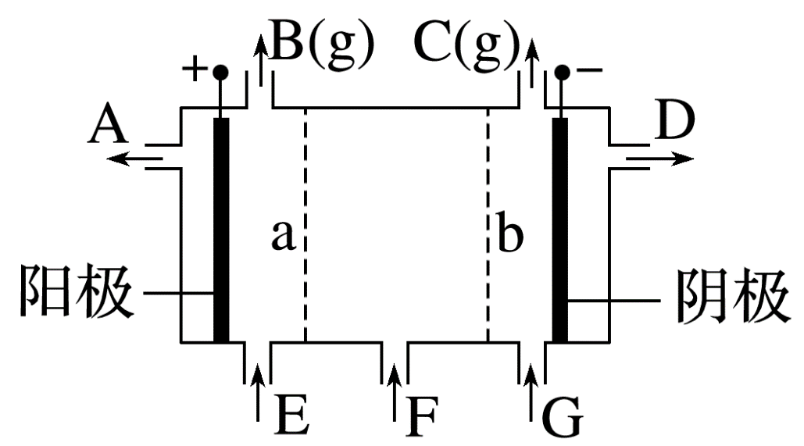
类型二 多膜电解池
应用举例
4.现有阳离子交换膜、阴离子交换膜、石墨电极和如图所示的电解槽。利用氯碱工业中的离子交换膜技术原理，可电解Na₂SO₄溶液生产NaOH溶液和H₂SO₄溶液。下列说法正确的是
A.阴极反应式为4OH－－4e－===2H₂O＋O₂↑
B.从A口出来的是NaOH溶液
C.b是阳离子交换膜，允许Na＋通过
D.Na₂SO₄溶液从G口进入
√

Slide 21
阴极是水电离的氢离子放电，阴极发生的反应为2H₂O＋2e－===H₂↑＋2OH－，A项错误；
A为阳极是水电离的氢氧根离子放电，产生的气体是氧气，同时生成氢离子，则阳极附近生成硫酸，则从A口出来的是H₂SO₄溶液，B项错误。

Slide 22
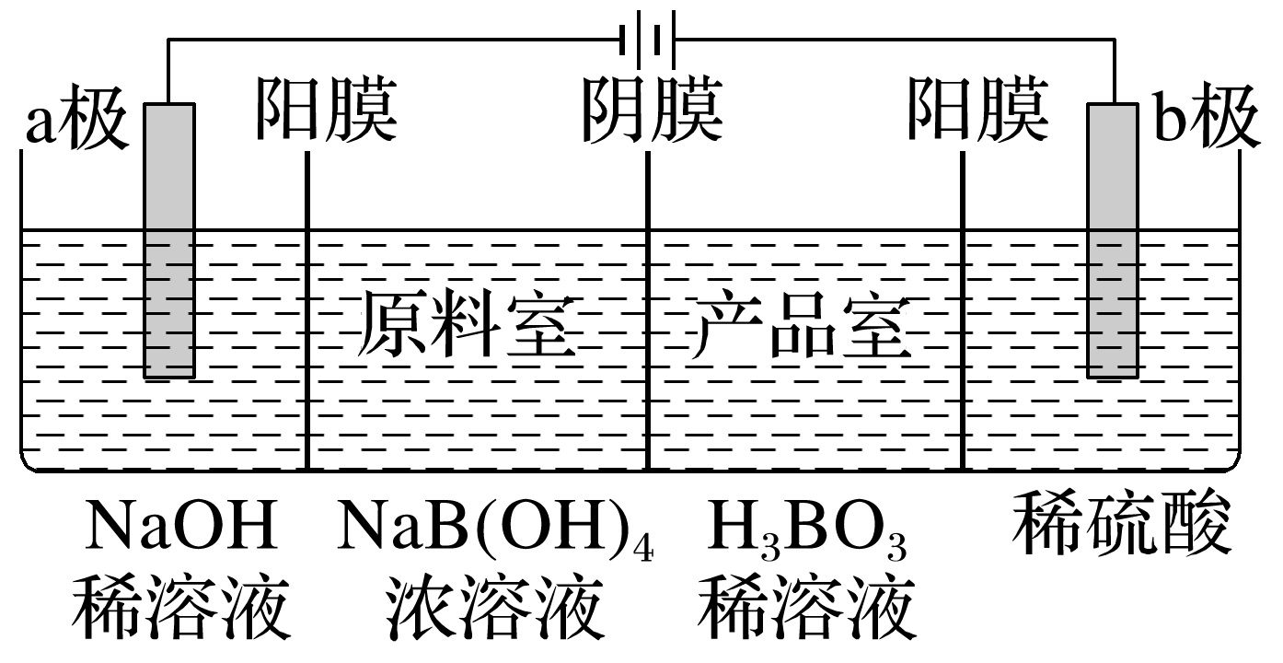
5.用惰性电极电解法制备硼酸[H₃BO₃或B(OH)₃]的工作原理如图所示(阳膜和阴膜分别只允许阳离子和阴离子通过)。下列有关说法正确的是
A.阴极与阳极产生的气体体积比为1∶2
B.b极的电极反应式为2H₂O－2e－===O₂↑＋4H＋
C.产品室中发生的反应是B(OH)₃＋OH－===
D.每增加1 mol H₃BO₃产品，NaOH溶液增重22 g
√

Slide 23
由图可知，b极为阳极，电解时阳极上水失电子发生氧化反应生成O₂和H＋，a极为阴极，电解时阴极上水得电子发生还原反应生成H₂和OH－，原料室中的钠离子通过阳膜进入a极室，溶液中c(NaOH)增大，原料
室中 通过阴膜进入产品室，b极室中氢离子通过阳膜进入产品室，在产品室 中 、H＋发生反应生成H₃BO₃；a、b电极反应式分别为2H₂O＋2e－===H₂↑＋2OH－、2H₂O－4e－===O₂↑＋4H＋，理论上每生成1 mol产品，b极生成1 mol H＋，a极生成0.5 mol H₂，减少质量为1 g，NaOH溶液增加的Na＋为1 mol即23 g，故NaOH溶液增重22 g。

Slide 24
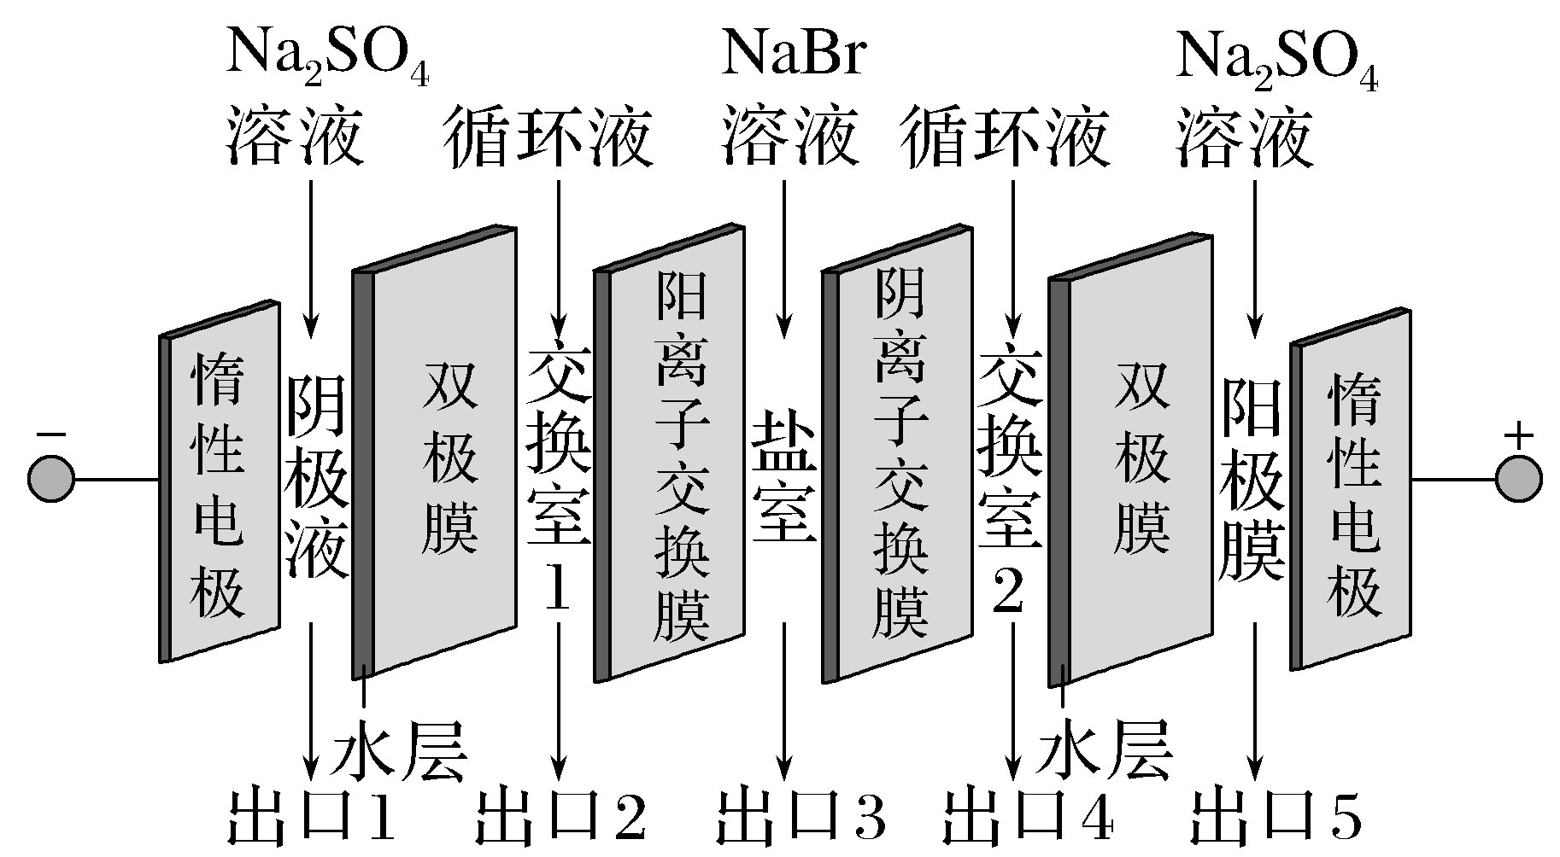
类型三 双极膜电解池
应用举例
6.(2021·重庆1月适应性测试，10)双极膜在电渗析中应用广泛，它是由阳离子交换膜和阴离子交换膜复合而成。双极膜内层为水层，工作时水层中的H₂O解离成H＋和OH－，并分别通过离子交换膜向两侧发生迁移。下图为NaBr溶液的电渗析装置示意图。
下列说法正确的是
A.出口2的产物为HBr溶液
B.出口5的产物为硫酸溶液
C.Br－可从盐室最终进入阳极液中
D.阴极电极反应式为2H＋＋2e－===H₂↑
√

Slide 25
阴极，水中H＋放电，双极膜中水解离生成的H＋移向阴极区，OH－移向交换室1，与NaBr溶液中通过阳离子交换膜进入交换室1的Na＋组成NaOH溶液，出口1为Na₂SO₄溶液，出口2为NaOH溶液，同理，阳极，水中OH－放电，双极膜中的OH－移向阳极，H＋移向交换室2，与通过阴离子交换膜进入交换室2的Br－组成HBr，出口4产物为HBr溶液，出口5为Na₂SO₄溶液。

Slide 26
练后反思
离子交换膜的作用及意义
(1)隔离某些物质，防止发生反应，常用于物质制备。
(2)限制某些离子的移动，常用于物质制备及纯化。
(3)双极膜：由一张阳膜和一张阴膜复合制成的阴、阳复合膜。该膜的特点是在直流电的作用下，阴、阳膜复合层间的H₂O解离成H＋和OH－并分别通过阳膜和阴膜，作为H＋和OH－的离子源。
返回

Slide 27
<
>
真题演练 明确考向

Slide 28
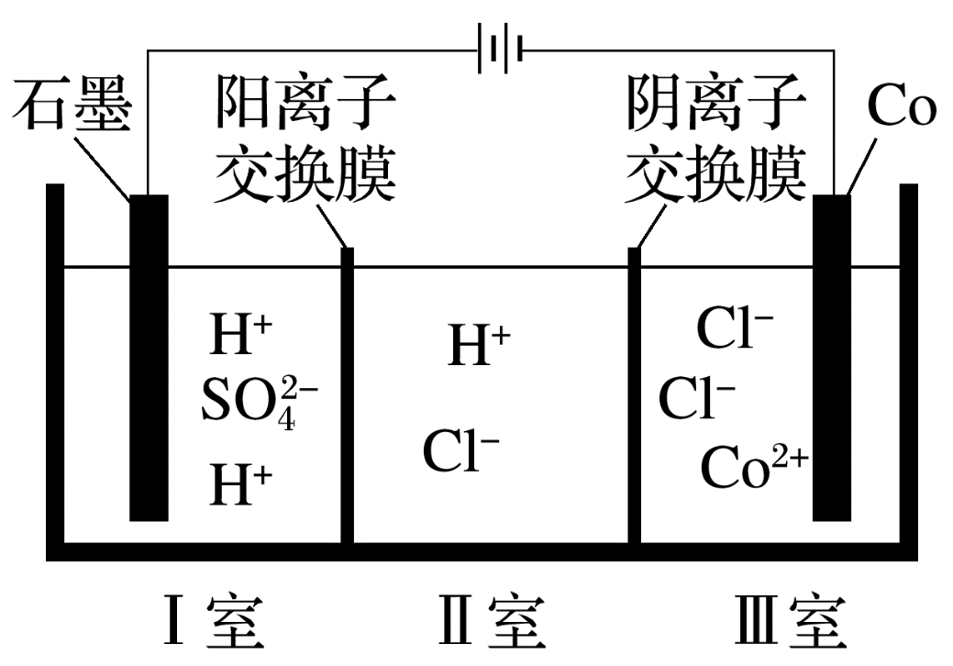
1
2
3
1.(2021·广东，16)钴(Co)的合金材料广泛应用于航空航天、机械制造等领域。如图为水溶液中电解制备金属钴的装置示意图。下列说法正确的是
A.工作时，Ⅰ室和Ⅱ室溶液的pH均增大
B.生成1 mol Co，Ⅰ室溶液质量理论上减少16 g
C.移除两交换膜后，石墨电极上发生的反应不变
D.电解总反应：2Co^{2＋}＋2H₂O 2Co＋O₂↑
＋4H＋
√

Slide 29
1
2
3
分析可知，水放电生成的氢离子通过阳离子交换膜由Ⅰ室向Ⅱ室移动，使Ⅱ室中氢离子浓度增大，溶液pH减小，故A错误；
阴极生成1 mol钴，阳极有1 mol水放电，则Ⅰ室溶液质量减少18 g，故B错误；
若移除离子交换膜，氯离子的放电能力强于水，氯离子会在阳极失去电子发生氧化反应生成氯气，则移除离子交换膜后，石墨电极的电极反应会发生变化，故C错误。

Slide 30
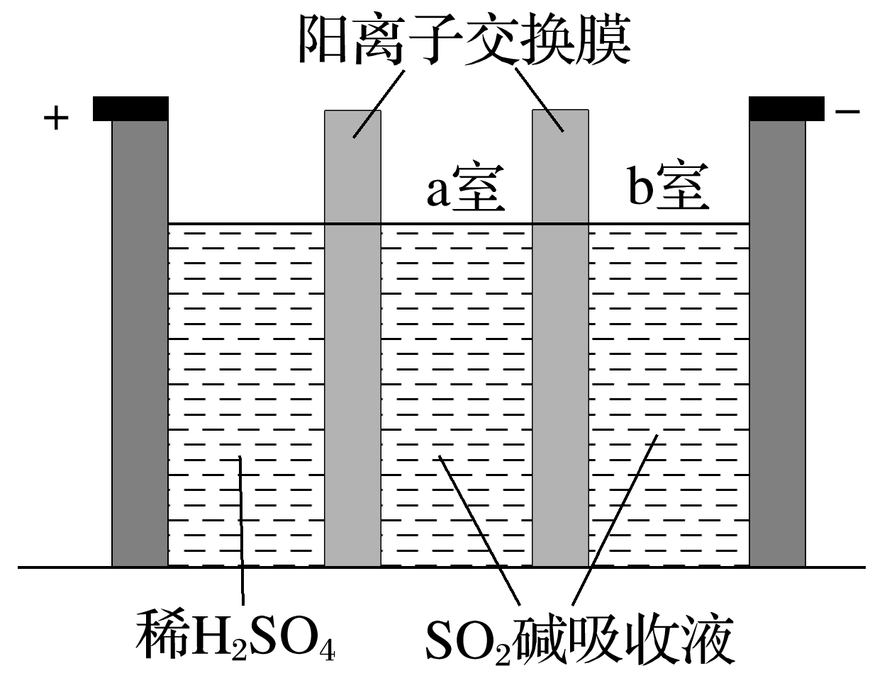
1
2
3
2.[2018·全国卷Ⅰ，27(3)]焦亚硫酸钠(Na₂S₂O₅)在医药、橡胶、印染、食品等方面应用广泛。回答下列问题：
制备Na₂S₂O₅可采用三室膜电解技术，装置如图所示，其中SO₂碱吸收液中含有NaHSO₃和Na₂SO₃。阳极的电极反应式为_________________________。电解后，____室的NaHSO₃浓度增加。将该室溶液进行结晶脱水，可得到Na₂S₂O₅。
2H₂O－4e－===4H＋＋O₂↑
a
阳极上H₂O放电生成O₂和H＋，电极反应式为2H₂O－4e－===O₂↑＋4H＋，电解过程中H＋透过阳离子交换膜进入a室，故a室中NaHSO₃浓度增加。

Slide 31
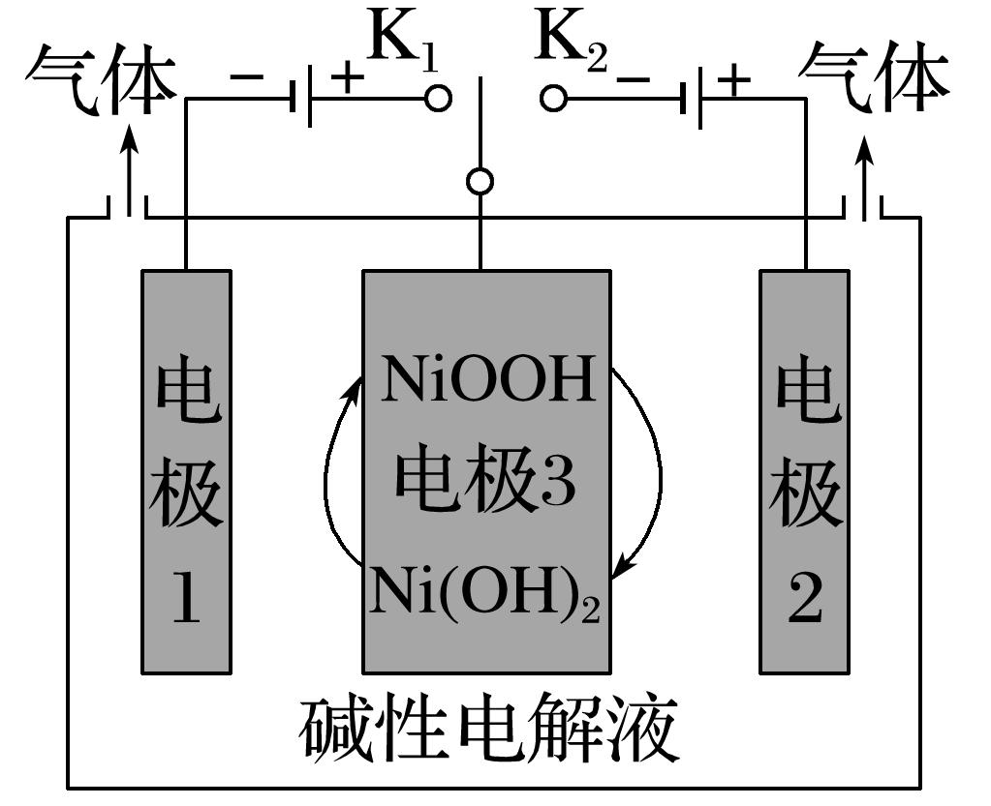
1
2
3
3.[2019·北京，27(2)]可利用太阳能光伏电池电解水制高纯氢，工作示意图如图。通过控制开关连接K₁或K₂，可交替得到H₂和O₂。
①制H₂时，连接____。产生H₂的电极反应式是___________________________。
②改变开关连接方式，可得O₂。
K₁
2H₂O＋2e－===H₂↑＋2OH－
电解碱性电解液时，H₂O电离出的H＋在阴极得到电子产生H₂，根据题图可知电极1与电池负极连接，为阴极，所以制H₂时，连接K₁，产生H₂的电极反应式为2H₂O＋2e－===H₂↑＋2OH－。

Slide 32
1
2
3
③结合①和②中电极3的电极反应，说明电极3的作用：________________________________________________________________________________________________________________。
制H₂时，电极3发生反应：Ni(OH)₂＋OH－－e－===NiOOH＋H₂O。制O₂时，上述电极反应逆向进行，使电极3得以循环使用
制备O₂时碱性电解液中的OH－失去电子生成O₂，连接K₂，O₂在电极2上产生。连接K₁时，电极3为电解池的阳极，Ni(OH)₂失去电子生成NiOOH，电极反应式为Ni(OH)₂－e－＋OH－===NiOOH＋H₂O，连接K₂时，电极3为电解池的阴极，电极反应式为NiOOH＋e－＋H₂O===Ni(OH)₂＋OH－，使电极3得以循环使用。
返回

Slide 33
<
>
课时精练

Slide 34
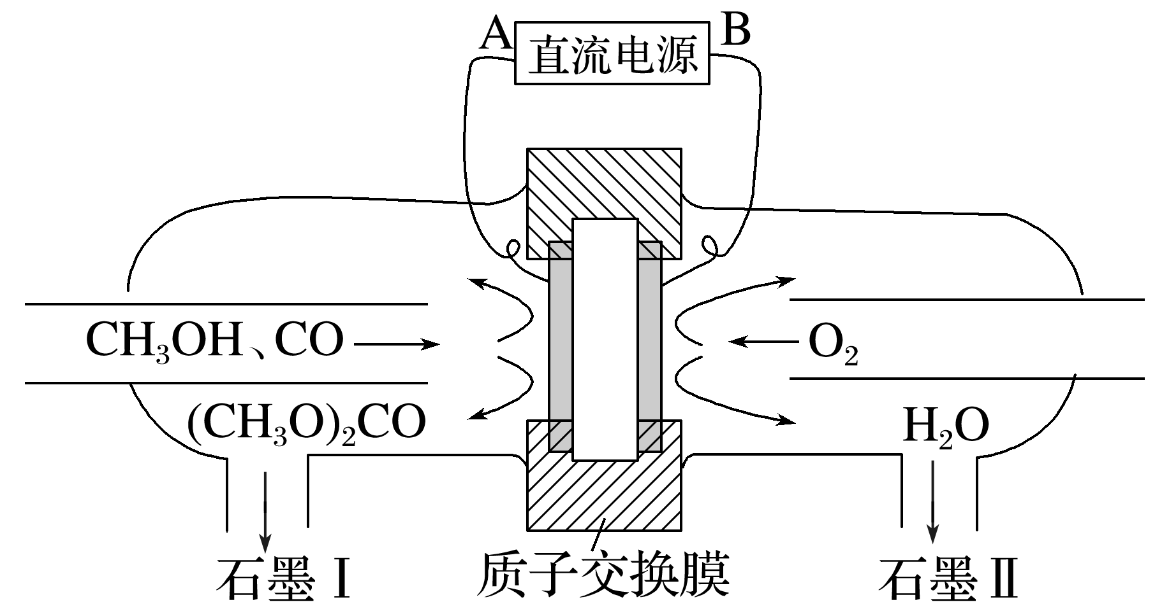
1
2
3
4
5
6
7
8
9
10
11
12
13
14
1.碳酸二甲酯[(CH₃O)₂CO]是一种具有发展前景的“绿色”化工产品。电化学法合成碳酸二甲酯的工作原理如图所示。下列说法错误的是
A.石墨Ⅰ与直流电源正极相连
B.H＋由石墨Ⅱ通过质子交换膜向
石墨Ⅰ移动
C.石墨Ⅰ上发生的电极反应为2CH₃OH＋
CO－2e－===(CH₃O)₂CO＋2H＋
D.电解过程中，阴极和阳极消耗气体的物
质的量之比为1∶2
√

Slide 35
1
2
3
4
5
6
7
8
9
10
11
12
13
14
石墨Ⅰ为阳极，与直流电源正极相连，故A正确；
电解池工作时，阳离子向阴极移动，即H＋由石墨Ⅰ通过质子交换膜向石墨Ⅱ移动，故B错误；
石墨Ⅰ为阳极，阳极上是甲醇和一氧化碳反应失电子发生氧化反应，电极反应为2CH₃OH＋CO－2e－===(CH₃O)₂CO＋2H＋，故C正确；
常温常压下甲醇是液体，电解池工作时转移电子守恒，根据关系式2CO～4e－～O₂可知，阴极消耗的氧气与阳极消耗的一氧化碳物质的量之比为1∶2，故D正确。

Slide 36
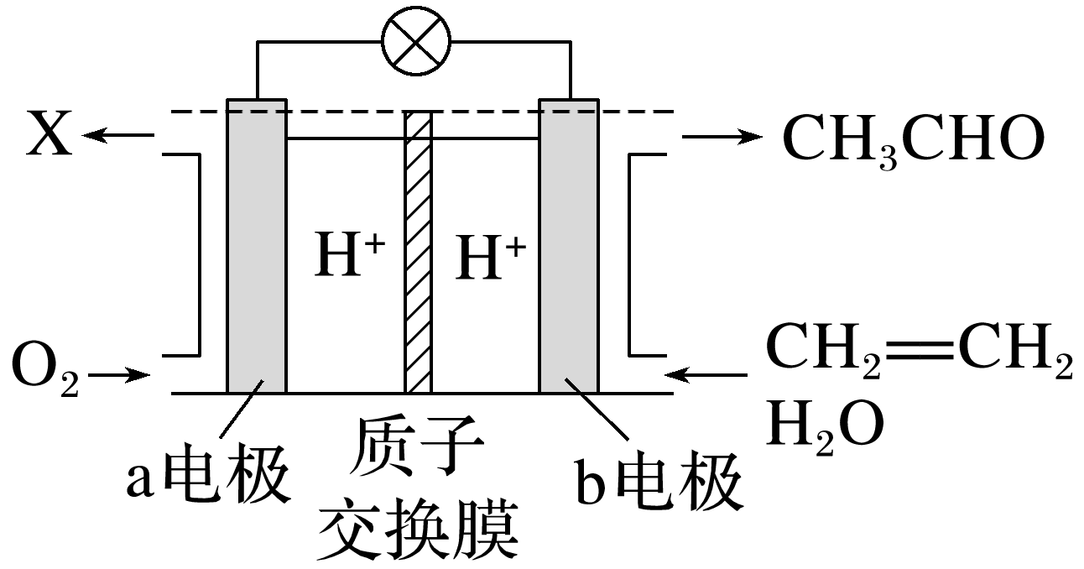
1
2
3
4
5
6
7
8
9
10
11
12
13
14
2.(2020·海南，11)某燃料电池主要构成要素如图所示，下列说法正确的是
A.电池可用于乙醛的制备
B.b电极为正极
C.电池工作时，a电极附近pH降低
D.a电极的反应式为O₂＋4e－－4H＋===2H₂O
√

Slide 37
1
2
3
4
5
6
7
8
9
10
11
12
13
14
该燃料电池中，乙烯和水发生氧化反应，所以通入乙烯和水的电极是负极，氧气易得电子发生还原反应，所以通入氧气的电极是正极，由图可知负极上乙烯和水生成乙醛和氢离子，氢离子移向正极，正极上氧气和氢离子反应生成水，X为水，由此分析。电池工作时，氢离子移向正极，a电极的反应式为O₂＋4e－＋4H＋===2H₂O，a电极附近pH升高，故C、D不符合题意。

Slide 38
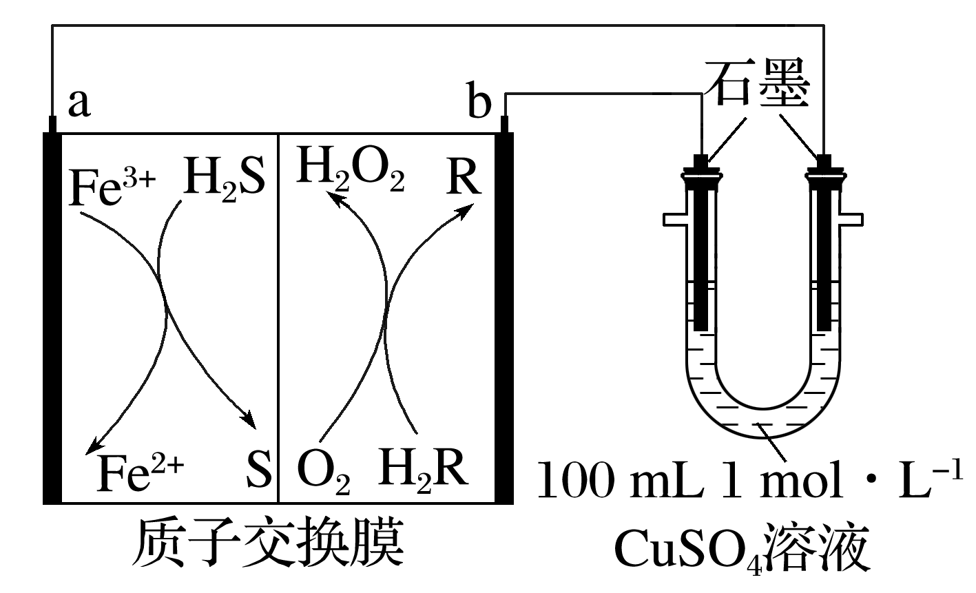
1
2
3
4
5
6
7
8
9
10
11
12
13
14
3.我国科学家研制一种新型化学电池成功实现废气的处理和能源的利用，用该新型电池电解CuSO₄溶液，装置如图(H₂R和R都是有机物)所示。下列说法正确的是
A.b电极反应式为R＋2H＋＋2e－===H₂R
B.电池工作时，负极区要保持呈碱性
C.工作一段时间后，正极区的pH变大
D.若消耗标准状况下112 mL O₂，则电
解后的CuSO₄溶液pH约为2
√

Slide 39
1
2
3
4
5
6
7
8
9
10
11
12
13
14
b电极为正极，b电极发生：R＋2H＋＋2e－===H₂R，A项正确；
a电极发生：Fe^{2＋}－e－===Fe^{3＋}，a电极为负极，左侧还发生反应：2Fe^{3＋}＋H₂S===2Fe^{2＋}＋S↓＋2H＋，生成氢离子，所以电池工作时，负极区要保持呈酸性，B项错误；
氢离子通过质子交换膜进入正极区，所以正极区的pH基本不变，C项错误；

Slide 40
1
2
3
4
5
6
7
8
9
10
11
12
13
14

Slide 41
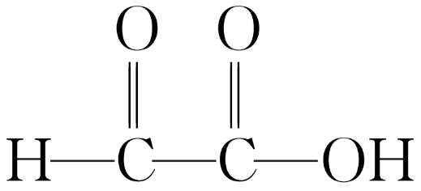
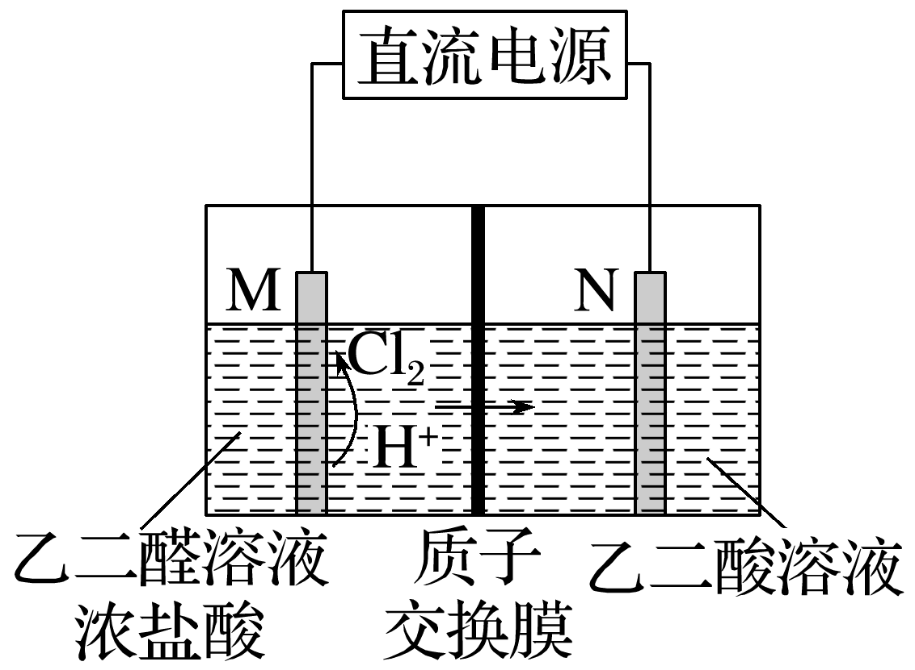
1
2
3
4
5
6
7
8
9
10
11
12
13
14
4.乙醛酸( )是有机合成的重要中间体。工业上用“双极室成对电解法”生产乙醛酸，原理如图所示。该装置中阴、阳两极为惰性电极，两极室均可产生乙醛酸，其中乙二醛与M电极的产物反应生成乙醛酸。下列说法正确的是
A.若有2 mol H＋通过质子交换膜，并完全参与了
反应，则该装置中生成的乙醛酸为1 mol
B.M电极上的电极反应式为OHC—CHO＋
H₂O＋2e－===HOOC—CHO＋2H＋
C.M极与电源的正极相连
D.电解一段时间后，N极附近溶液的pH变小
√

Slide 42
1
2
3
4
5
6
7
8
9
10
11
12
13
14
2 mol H＋通过质子交换膜，则电路中转移2 mol电子，阴极的电极反应式为HOOC—COOH＋2H＋＋2e－===HOOC—CHO＋H₂O，阳极区的反应有2Cl－－2e－===Cl₂↑，OHC—CHO＋Cl₂＋H₂O===HOOC—CHO＋2Cl－＋2H＋，因此，两极各生成1 mol乙醛酸，共生成2 mol乙醛酸，A、B错误；
M电极是电解池的阳极，与电源的正极相连，C正确。

Slide 43
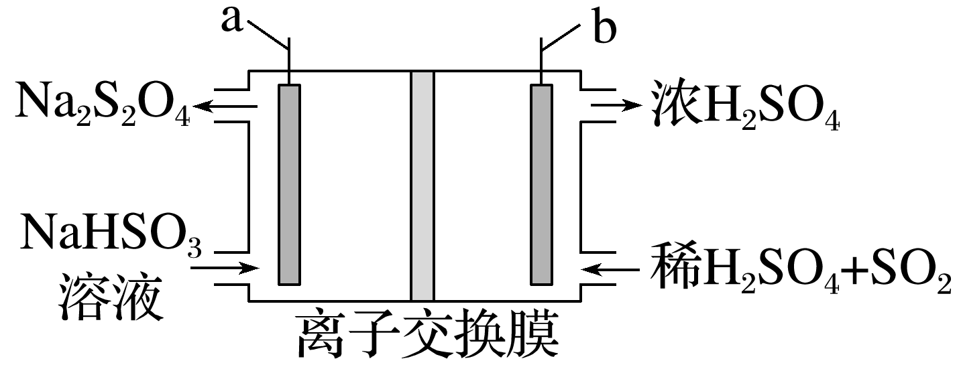
1
2
3
4
5
6
7
8
9
10
11
12
13
14
5.连二亚硫酸钠(Na₂S₂O₄)俗称保险粉，是一种强还原剂。工业上常用惰性电极电解亚硫酸氢钠的方法制备连二亚硫酸钠，原理及装置如图所示，下列说法正确的是
A.b电极应该接电源的负极
B.a电极的电极反应式
C.装置中所用离子交换膜为阴离子交换膜
D.电路中每转移1 mol电子，消耗SO₂的体积为11.2 L
√

Slide 44
1
2
3
4
5
6
7
8
9
10
11
12
13
14
NaHSO₃在a电极被还原生成Na₂S₂O₄，则a电极是阴极，b电极是阳极，故b电极接电源的正极，A错误；
b电极是阳极，电极反应式为SO₂＋2H₂O－2e－===4H＋＋ ，阳极生成H＋，阴极消耗H＋，为维持溶液呈电中性，H＋透过离子交换膜向阴极迁移，则该交换膜是阳离子交换膜，C错误；
电路中每转移1 mol电子，阳极消耗0.5 mol SO₂，在标准状况下的体积为11.2 L，题目未指明SO₂是否处于标准状况下，D错误。

Slide 45
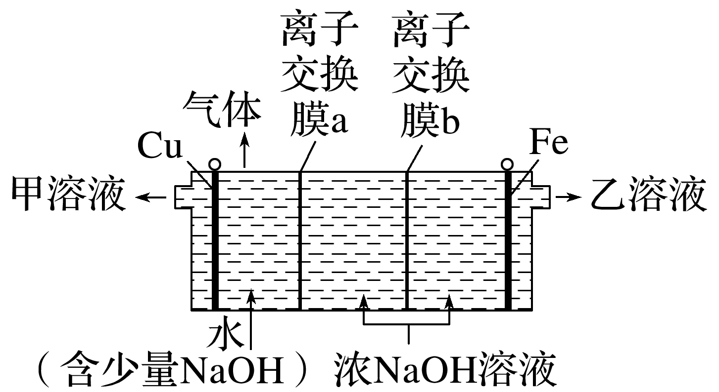
1
2
3
4
5
6
7
8
9
10
11
12
13
14
6.高铁酸钠(Na₂FeO₄)是一种新型绿色水处理剂。工业上可用电解浓NaOH溶液制备Na₂FeO₄，其工作原理如图所示，两端隔室中离子不能进入中间隔室。下列说法错误的是
A.阳极反应式：Fe－6e－＋8OH－===
＋4H₂O
B.甲溶液可循环利用
C.离子交换膜a是阳离子交换膜
D.当电路中通过2 mol电子时，Fe电极会
有1 mol H₂生成
√

Slide 46
1
2
3
4
5
6
7
8
9
10
11
12
13
14
A项，阳极发生氧化反应，电极反应式：Fe－6e－＋8OH－=== ＋4H₂O，正确；
B项，阴极发生还原反应，水电离出的氢离子放电生成氢气和氢氧根离子，甲溶液为浓的氢氧化钠溶液，可循环利用，正确；
C项，电解池中阳离子向阴极移动，通过离子交换膜a的是Na＋，故a为阳离子交换膜，正确；
D项，阳极是Fe发生氧化反应，错误。

Slide 47
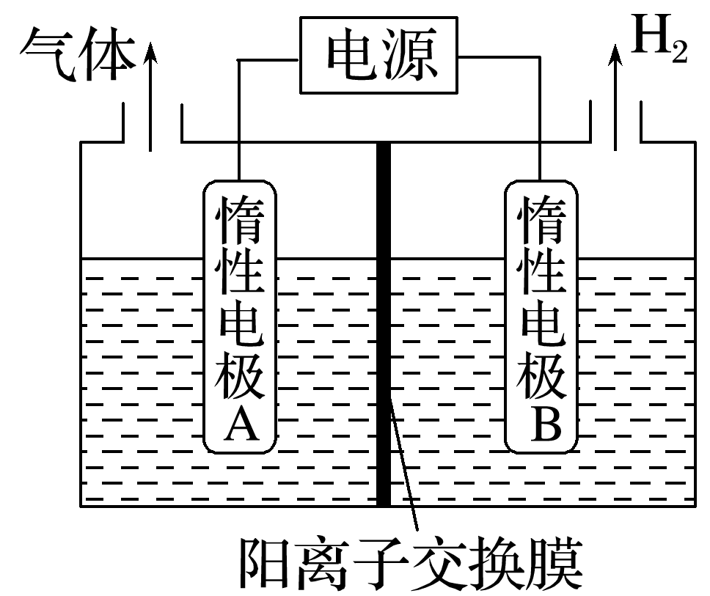
1
2
3
4
5
6
7
8
9
10
11
12
13
14
7.利用LiOH和钴氧化物可制备锂离子电池正极材料。可用电解LiCl溶液制备LiOH，装置如图所示。下列说法正确的是
A.电极B连接电源正极
B.A极区电解液为LiCl溶液
C.阳极反应式为2H₂O＋2e－===H₂↑＋2OH－
D.每生成1 mol H₂，有1 mol Li＋通过该离子交换膜
√

Slide 48
1
2
3
4
5
6
7
8
9
10
11
12
13
14
由题意知，电解LiCl溶液制备LiOH，由于电极B生成氢气，A与B用阳离子交换膜隔开，所以B为阴极，连接电源负极，B极区为LiOH溶液，A极区为LiCl溶液，A项错误、B项正确；
阳极反应式为2Cl－－2e－===Cl₂↑，C项错误；
每生成1 mol H₂，有2 mol Li＋通过该离子交换膜，D项错误。

Slide 49
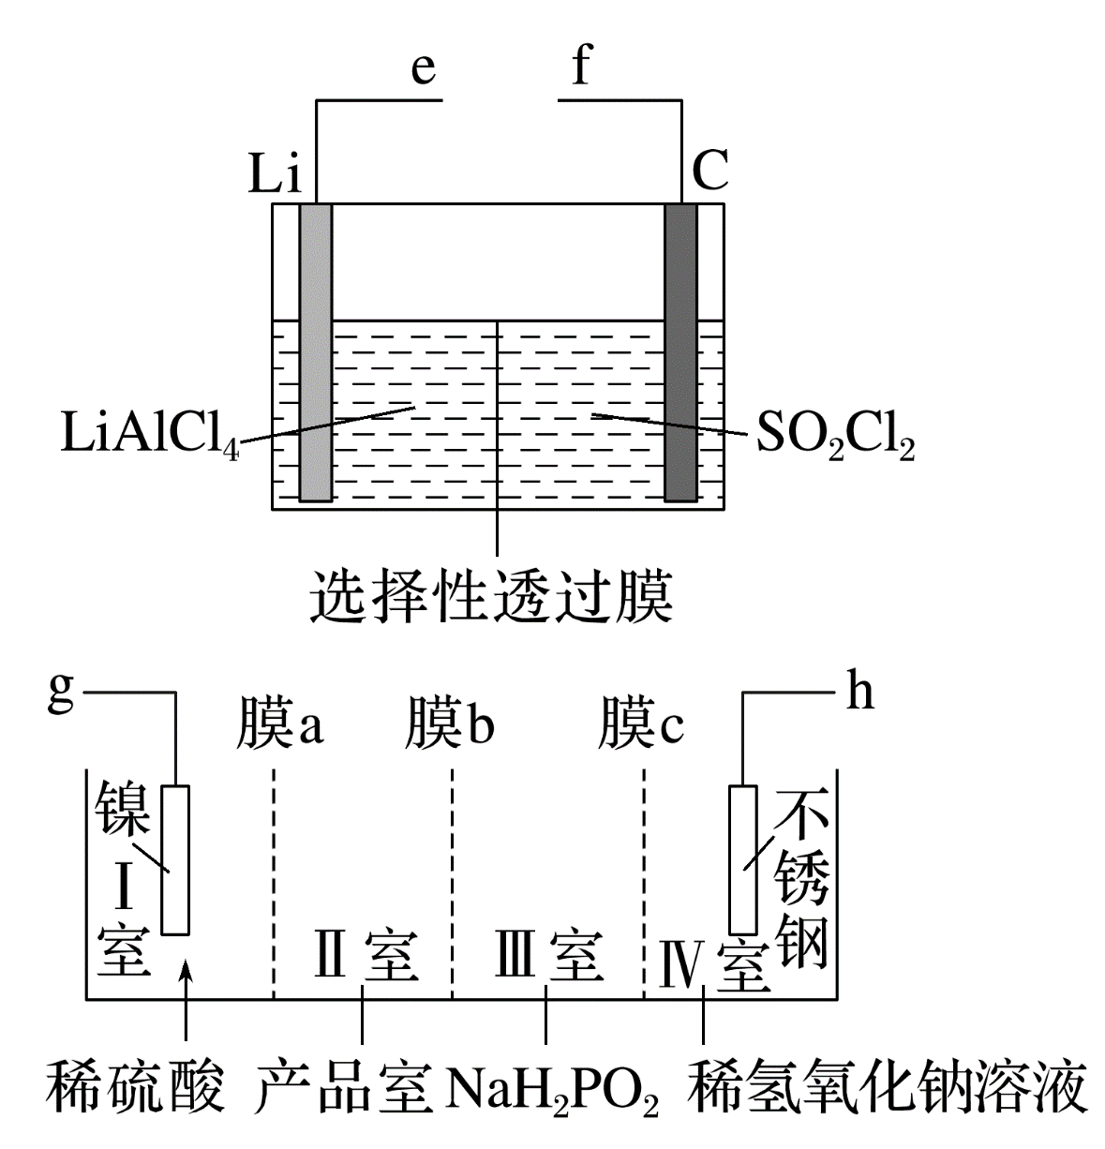
1
2
3
4
5
6
7
8
9
10
11
12
13
14
8.某电池研究员使用锂—磺酰氯(Li—SO₂Cl₂)电池作为电源电解制备Ni(H₂PO₂)₂，其工作原理如图所示。已知电池反应为2Li＋SO₂Cl₂===2LiCl＋SO₂↑。下列说法错误的是
A.电池中C电极的电极反应式为SO₂Cl₂＋
2e－===2Cl－＋SO₂↑
B.电池的e极连接电解池的h极
C.膜a是阳离子交换膜，膜c是阴离子交换膜
D.电解池中不锈钢电极的电极反应式为2H₂O＋
2e－===H₂↑＋2OH－
√

Slide 50
1
2
3
4
5
6
7
8
9
10
11
12
13
14
在锂—磺酰氯电池中，Li为负极，电极反应式为 Li－e－===Li＋，C为正极，电极反应式为SO₂Cl₂＋2e－===2Cl－＋SO₂↑；在电解池中，不锈钢为阴极，电极反应式为2H₂O＋2e－===H₂↑＋2OH－，镍为阳极，电极反应式为Ni－2e－===Ni^{2＋}。Ⅱ室为产品室，故阳极上Ni失去电子生成的Ni^{2＋}通过膜a进入产品室，Ⅲ室中的 通过膜b进入产品室，
与Ni^{2＋}形成Ni(H₂PO₂)₂，故膜a为阳离子交换膜，膜b为阴离子交换膜，膜c应为阳离子交换膜，以防Ⅳ室的OH－通过膜c进入Ⅲ室与NaH₂PO₂反应消耗原料，同时Na＋通过膜c进入Ⅳ室可制备浓氢氧化钠溶液，C项错误。

Slide 51
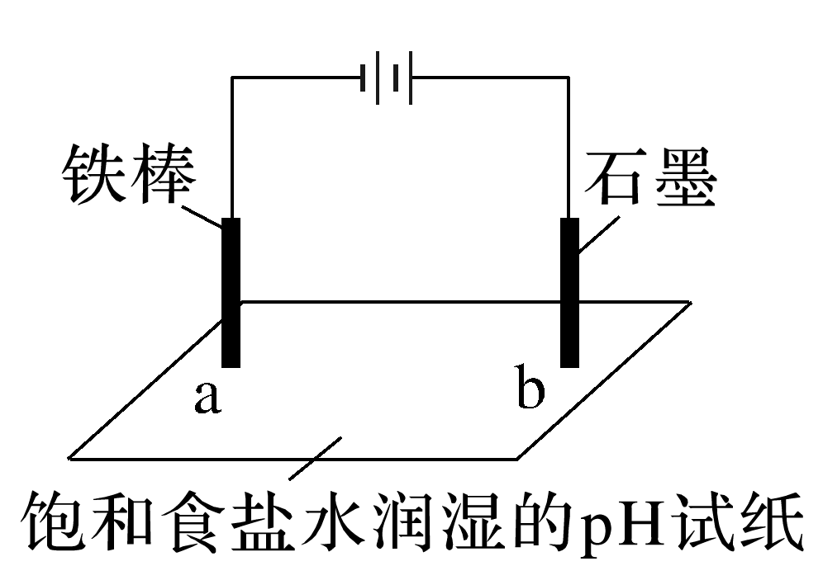
1
2
3
4
5
6
7
8
9
10
11
12
13
14
9.用如图装置完成电解实验，对实验现象的解释或
推测合理的是
A.a处的试纸变红
B.b电极是正极
C.a处发生的电极反应：Fe－2e－===Fe^{2＋}
D.b处发生的电极反应：2Cl－－2e－===Cl₂↑
√

Slide 52
1
2
3
4
5
6
7
8
9
10
11
12
13
14
实验相当于电解饱和氯化钠溶液，a作阴极，氢离子放电后，使氢氧根离子浓度增大，碱性增强，故使pH试纸变蓝，故A错误；
b处与电源正极相连，b为阳极，故B错误；
a与电源负极相连，可知铁棒为阴极，电解饱和食盐水，发生的电极反应： 2H₂O＋2e－===H₂↑＋2OH－，故C错误；
b处氯离子放电生成氯气，发生的电极反应：2Cl－－2e－===Cl₂↑，故D正确。

Slide 53
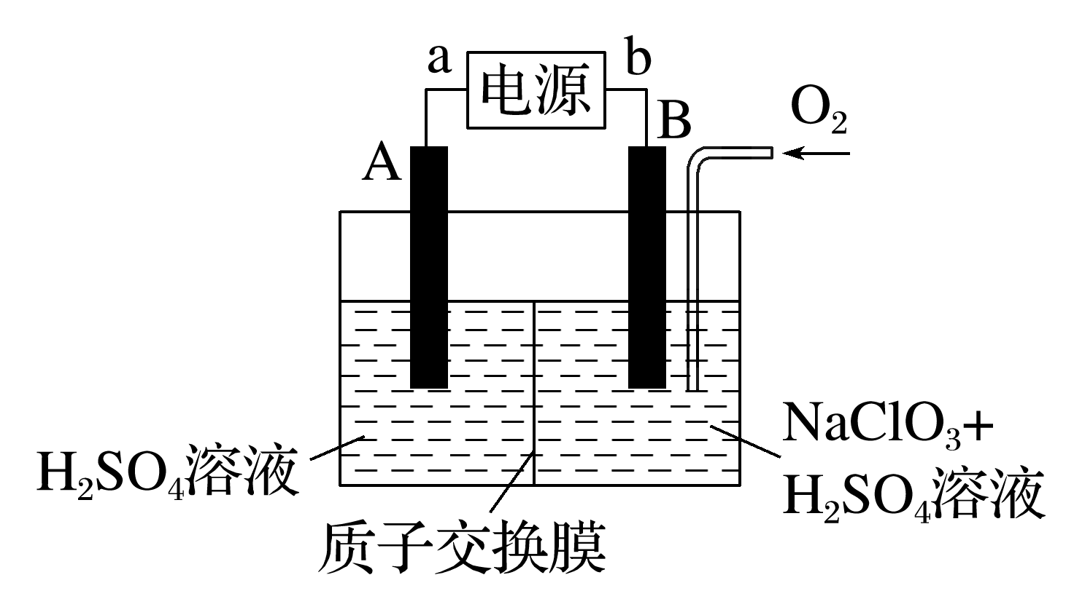
1
2
3
4
5
6
7
8
9
10
11
12
13
14
10.ClO₂是一种高效、安全消毒剂。利用电解产生的H₂O₂与溶液中的NaClO₃反应制备ClO₂，装置如图所示。下列说法正确的是
A.电源电极电势：a＜b
B.阴极的电极反应式：O₂＋4e－＋4H＋===2H₂O
C.电解过程中H＋移动方向：B→A
D.产生ClO₂的反应： ＋H₂O₂＋2H＋===
2ClO₂↑＋O₂↑＋2H₂O
√

Slide 54
1
2
3
4
5
6
7
8
9
10
11
12
13
14
A是阳极，连接电源的电极a为正极，B是阴极，连接电源的电极b为负极，所以电源电极电势：a＞b，故A错误；
电极B为阴极，阴极的电极反应式为O₂＋2e－＋2H＋===H₂O₂，故B错误；
电解过程中H＋向阴极定向移动，故H＋移动方向：A→B，故C错误；
根据题意可知，H₂O₂与NaClO₃发生氧化还原反应生成ClO₂： ＋H₂O₂＋2H＋===2ClO₂↑＋O₂↑＋2H₂O，故D正确。

Slide 55
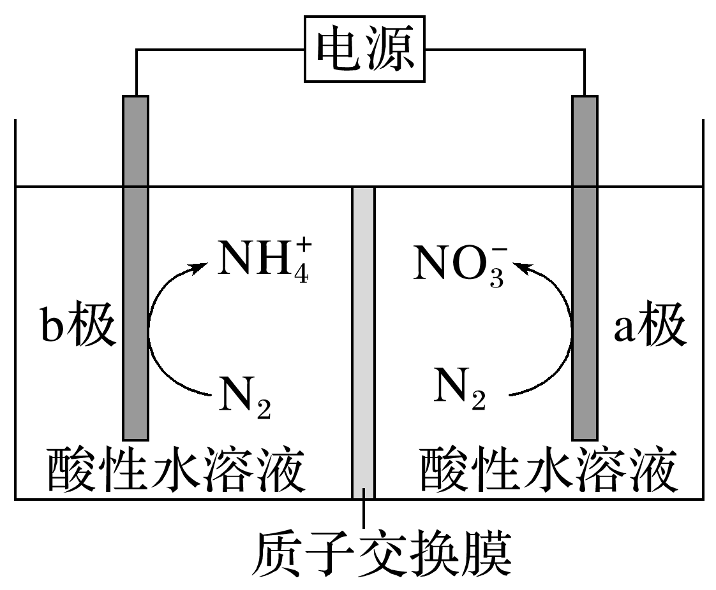
1
2
3
4
5
6
7
8
9
10
11
12
13
14
11.电催化氮气制备铵盐和硝酸盐的原理如图所示。下列说法正确的是
A.H＋从右室通过质子交换膜迁移至左室
B.a极反应式为N₂＋12OH－－10e－=== ＋6H₂O
C.电解一段时间，a、b两电极区的pH均减小
D.相同时间内，a、b两极消耗N₂的物质的量之比为
5∶3
√

Slide 56
1
2
3
4
5
6
7
8
9
10
11
12
13
14
由上述分析可知，a极上每消耗1 mol N₂时转移10 mol e－，b极上每消耗1 mol N₂时转移6 mol e－，由转移电子守恒可知，电解相同时间内，a、b两极消耗N₂的物质的量之比为3∶5，故D错误。

Slide 57
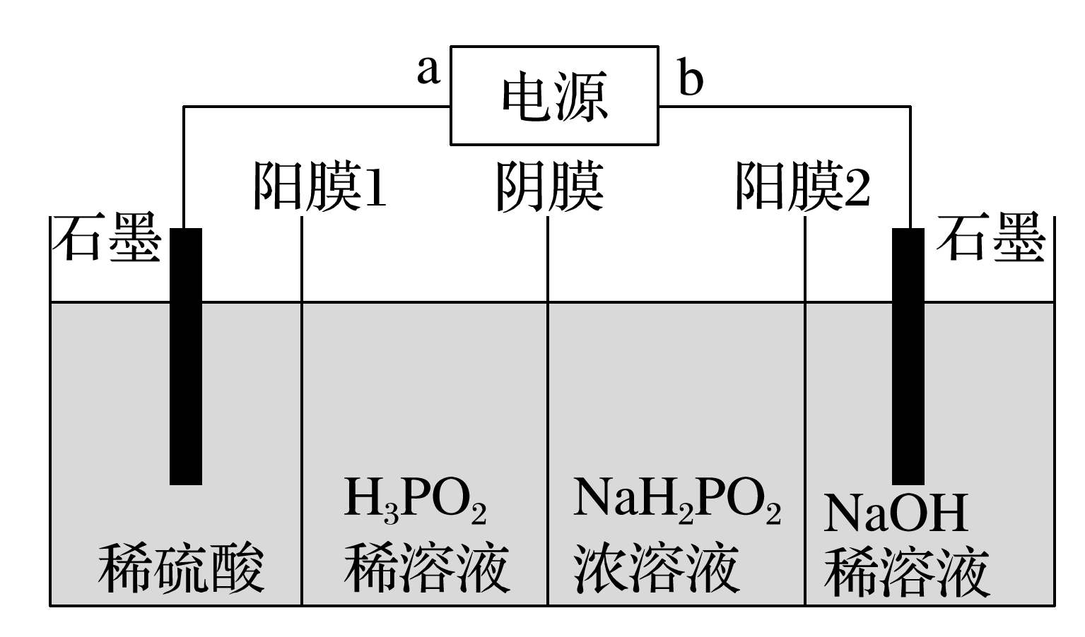
1
2
3
4
5
6
7
8
9
10
11
12
13
14
12.用电渗析法由NaH₂PO₂制备H₃PO₂的工作原理如图所示，下列说法正确的是
A.电源a极为负极，所连石墨电极上的反应为2H＋＋2e－===H₂↑
B.氢氧化钠溶液所在的极室中pH减小
C.H＋由左向右穿过阳膜1， 由右向左穿过阴膜
D.当导线中转移0.4 mol e－时，两石墨电极上产生气体体积之和为(标准状况下)4.48 L
√

Slide 58
1
2
3
4
5
6
7
8
9
10
11
12
13
14
由工作原理图可知，四室中左端电极室的H＋通过阳膜1进入产品室， 由右向左穿过阴膜进入产品室，因此左端电极为阳极，和电源正极相连，a为正极，则b为负极，右端石墨电极为阴极。结合以上分析可判断电源a极为正极，所连石墨电极上的反应为氧化反应：2H₂O－4e－===4H＋＋O₂↑，A项错误；

Slide 59
1
2
3
4
5
6
7
8
9
10
11
12
13
14
氢氧化钠溶液所在的极室中发生的电极反应为还原反应：2H₂O＋2e－===2OH－＋H₂↑，有OH－生成，故pH增大，B项错误；
根据电极反应，当导线中转移0.4 mol e－时，阳极产生0.1 mol O₂，阴极产生 0.2 mol H₂，产生气体体积之和为(标准状况下)6.72 L，D项错误。

Slide 60
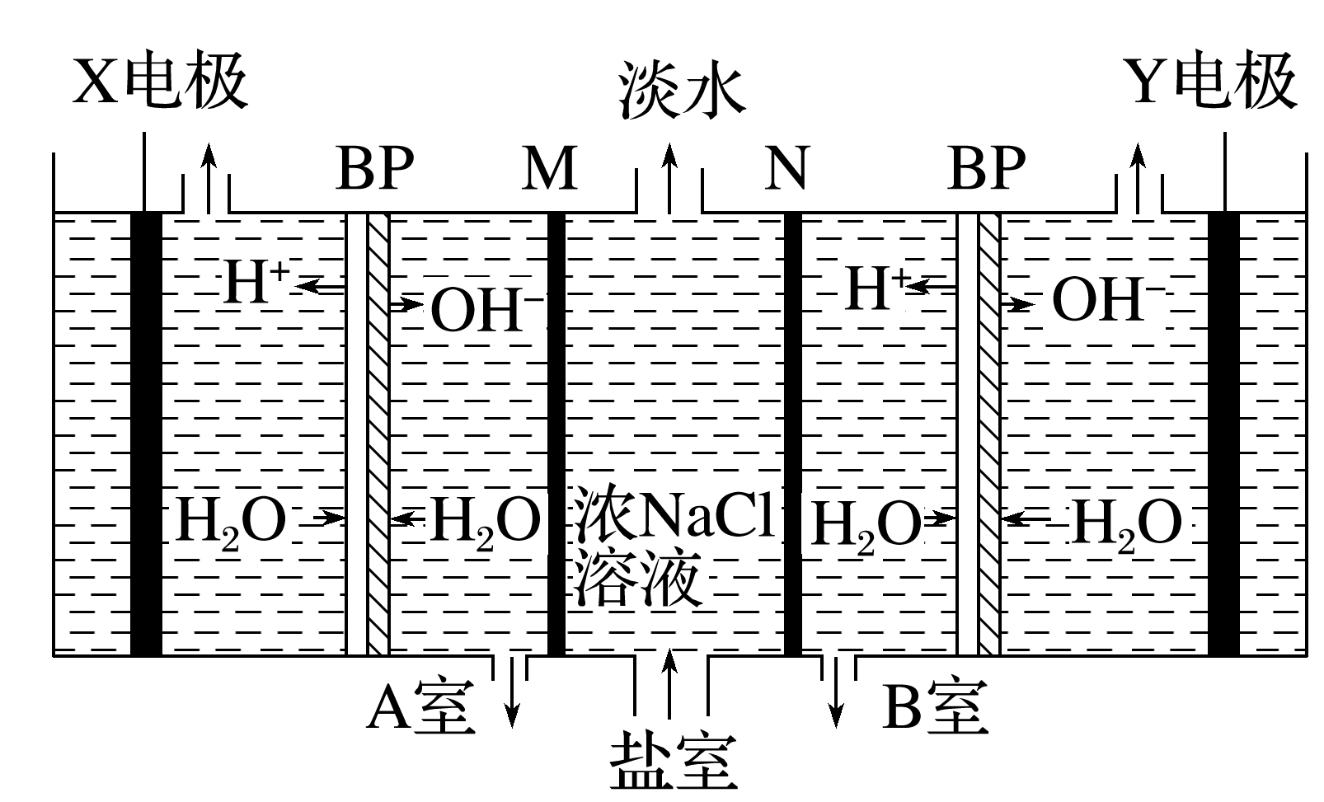
1
2
3
4
5
6
7
8
9
10
11
12
13
14
13.目前海水淡化可采用双极膜电液析法、同时获得副产品，其模拟工作原理如图所示，其中双极膜(BP)是阴、阳复合膜，在直流电的作用下，阴、阳膜复合层间的H₂O解离成H＋和OH－，作为H＋和OH－的离子源。M、N为离子交换膜。下列说法正确的是
A.X电极为电解池的阴极，该电极反应式为
2H＋－2e－===H₂↑
B.电子流向：电源负极→X电极→Y电极→
电源正极
C.电路中每转移1 mol电子，X、Y两极共得到
(标准状况下)16.8 L的气体
D.M为阳离子交换膜，A室获得副产品NaOH；若去掉B室双极膜，B室产物不变
√

Slide 61
1
2
3
4
5
6
7
8
9
10
11
12
13
14
电解池中阳离子向阴极移动，故X电极为阴极，电极反应式为2H＋＋2e－===H₂↑，A项错误；
电子流向：电源负极→X电极(阴极)、Y电极(阳极)→电源正极，B项错误；
阴极反应为2H＋＋2e－===H₂↑，阳极反应为4OH－－4e－===O₂↑＋2H₂O，当电路中通过1 mol电子时，阴极得到0.5 mol H₂，阳极得到0.25 mol O₂，两极一共得到气体为0.5 mol＋0.25 mol＝0.75 mol，标准状况下为16.8 L，C项正确；

Slide 62
1
2
3
4
5
6
7
8
9
10
11
12
13
14
电解池中，电解时，溶液中的阳离子向阴极移动，阴离子向阳极移动，因此M为阳离子交换膜，A室获得副产品NaOH；若去掉B室双极膜(BP)，则Cl－会在阳极失去电子，生成Cl₂，在阳极室会有Cl₂生成，B室产物发生变化，D项错误。

Slide 63
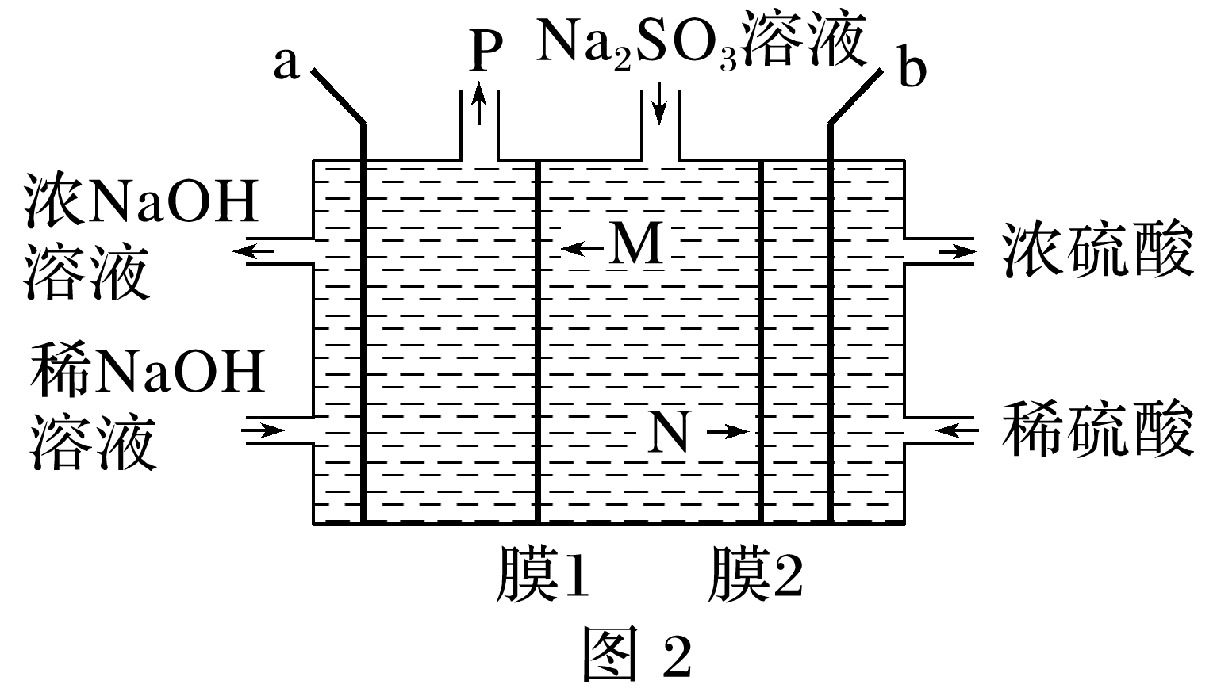
1
2
3
4
5
6
7
8
9
10
11
12
13
14
14.(2022·湖南汨罗市高三检测)处理烟气中的SO₂可以采用碱吸——电解法，其流程如图1；模拟过程Ⅱ如图2，下列推断正确的是
A.膜1为阴离子交换膜，膜2为阳离子交换膜
B.若用锌锰碱性电池为电源，a极与锌极相连
C.a极的电极反应式为2H₂O－4e－===4H＋＋
O₂↑
D.若收集22.4 L的P(标准状况下)，则转移
4 mol电子
√

Slide 64
1
2
3
4
5
6
7
8
9
10
11
12
13
14
由图1可知，氢氧化钠溶液与烟气中的SO₂反应生成亚硫酸钠溶液，电解亚硫酸钠溶液制得氢氧化钠溶液和硫酸，制得的氢氧化钠溶液可以循环使用；

Slide 65
1
2
3
4
5
6
7
8
9
10
11
12
13
14
则b极为阳极，与电源正极相连，左室中，水在a极得电子发生还原反应生成氢气，电极反应式为2H₂O＋2e－===2OH－＋H₂↑，溶液中OH－浓度增大，Na＋通过阳离子交换膜进入左室，则a极为阴极，与电源负极相连，则膜1为阳离子交换膜，膜2为阴离子交换膜，故A错误；

Slide 66
1
2
3
4
5
6
7
8
9
10
11
12
13
14
a极为阴极，与锌锰碱性电池的负极锌极相连，故B正确；
由阴极电极反应式可知，若收集标准状况下22.4 L H₂，转移2 mol电子，故D错误。
返回

